Slide 1
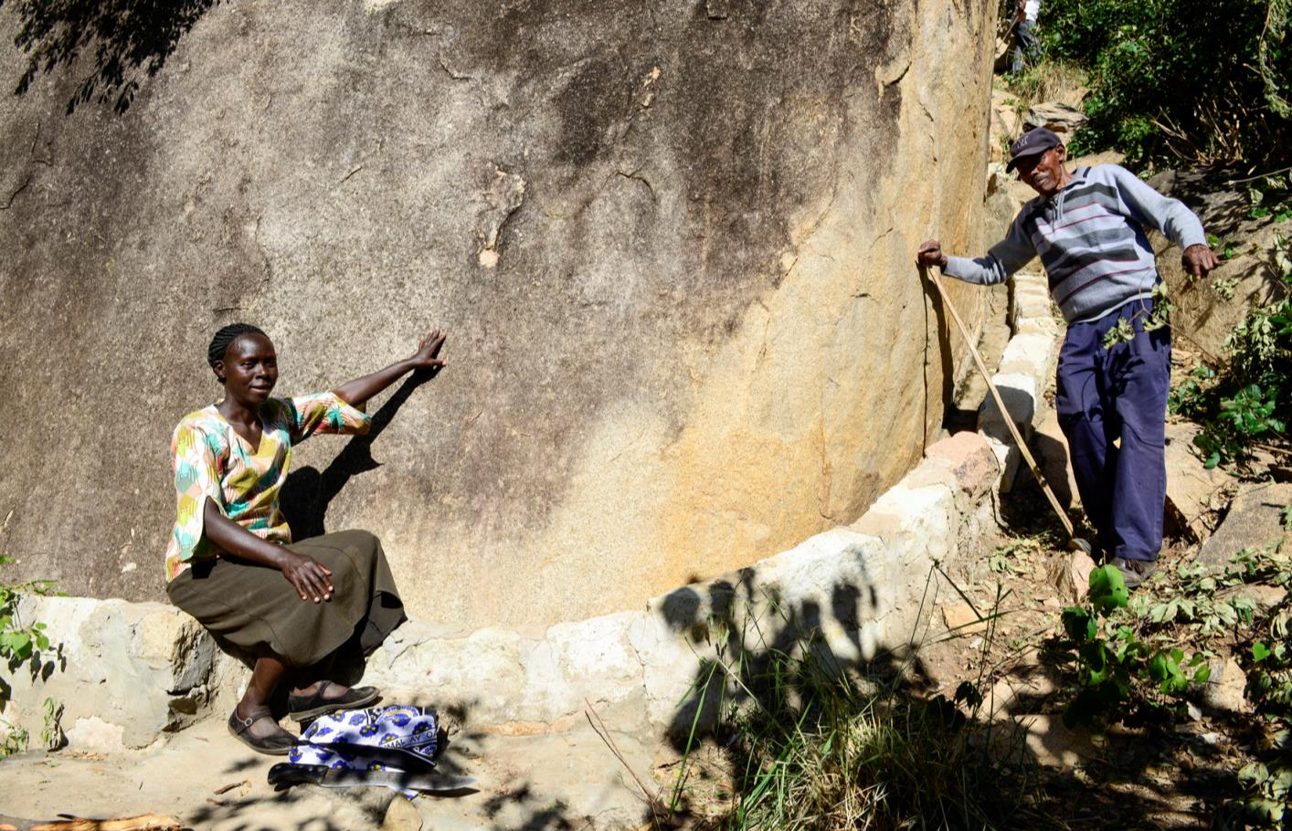
Kenia
Auf Fels gebaut
Notes:
1

Slide 2
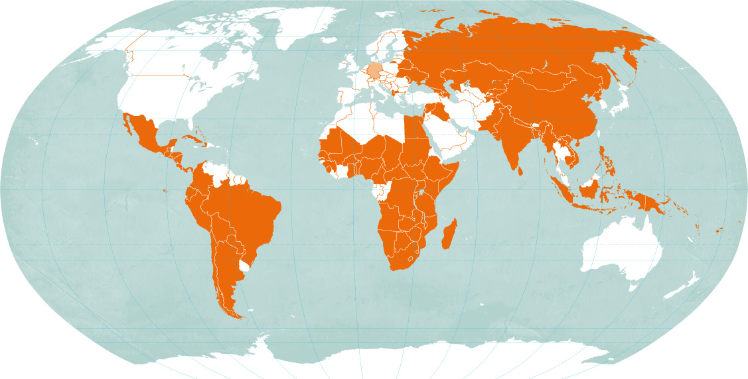
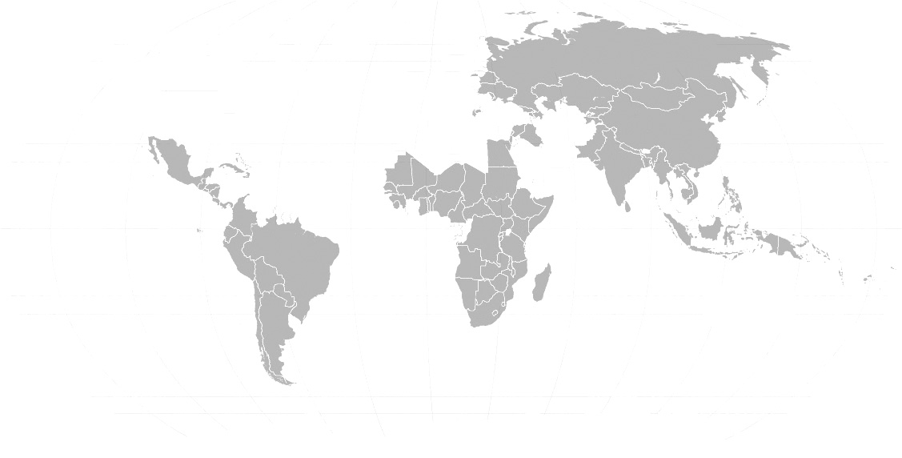
Kenia
Kenia Deutschland
Fläche in km² 580.367 357.121
Bevölkerung in Millionen 46,8 80,7
Bevölkerungsdichte in Einwohner/km² 81 226
Säuglingssterblichkeit in % 3,8 0,3
Lebenserwartung
Männer 62 78
Frauen 65 83
Analphabetenrate in %
Männer 19 < 1
Frauen 25 < 1
Bruttoinlandsprodukt in Dollar/Kopf 3.400 48.200
Quelle: CIA World Factbook, www.statistikportal.de (2017)
Kenia

Slide 3
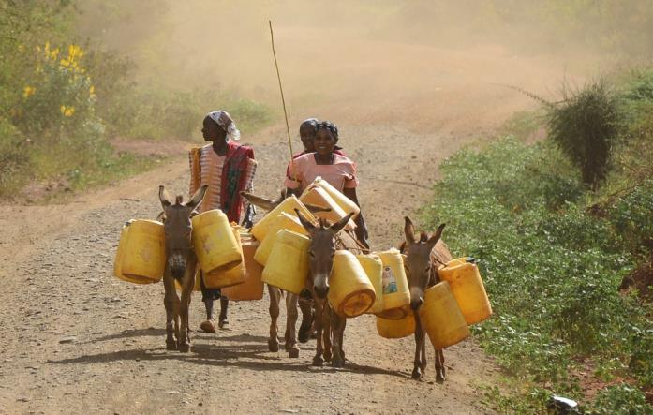
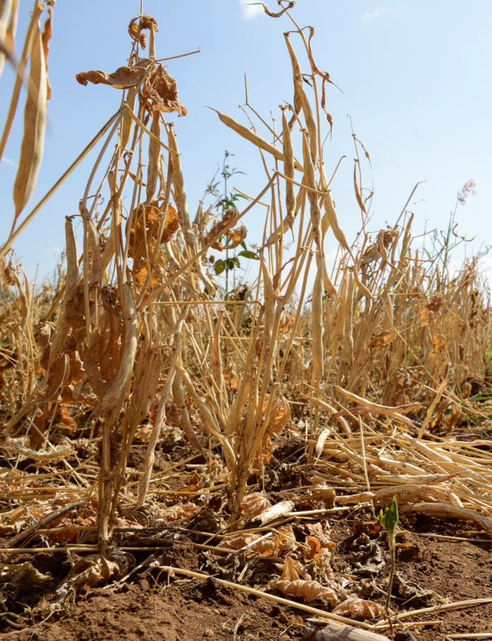
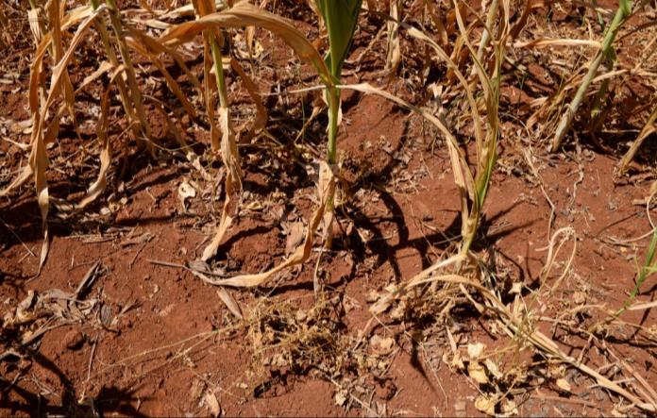
Viele Menschen in Kenia leiden unter dem großen Wassermangel. Oft müssen die Frauen sehr weite Wege bis zur nächsten Wasserstelle zurücklegen.

Slide 4
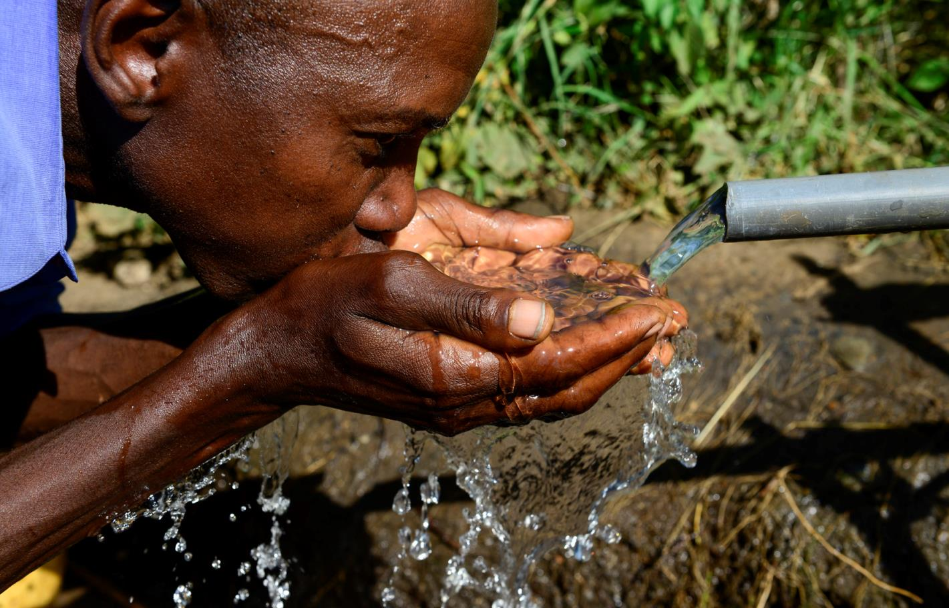
Nördlich und östlich des Mount Kenya verschafft der Entwicklungsdienst der Anglikanischen Kirche (ADS) den Menschen Zugang zu sauberem Trinkwasser.

Slide 5
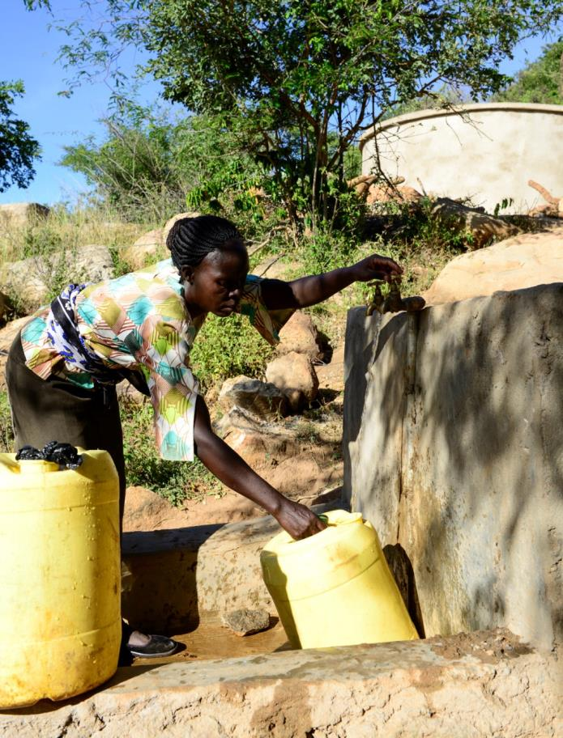
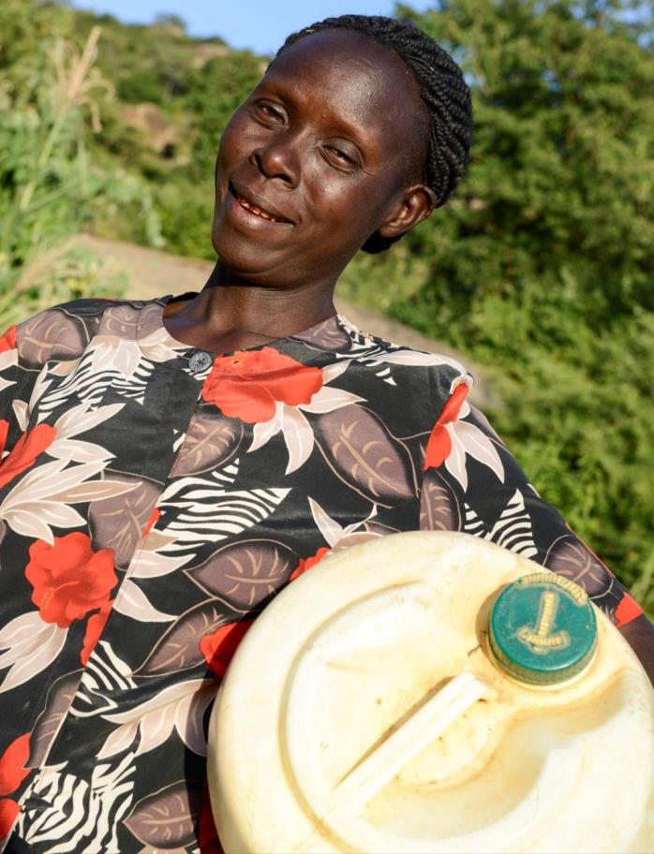
Seitdem ADS auch im Dorf Gichunguri eine zuverlässige Versorgung mit Trinkwasser aufgebaut hat, braucht sich Agnes Irima keine Sorgen mehr zu machen.
Notes:
5

Slide 6
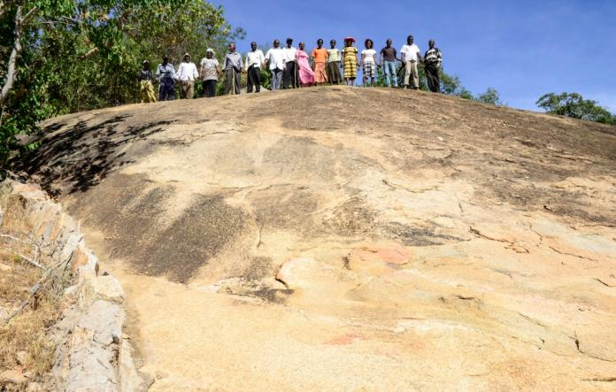
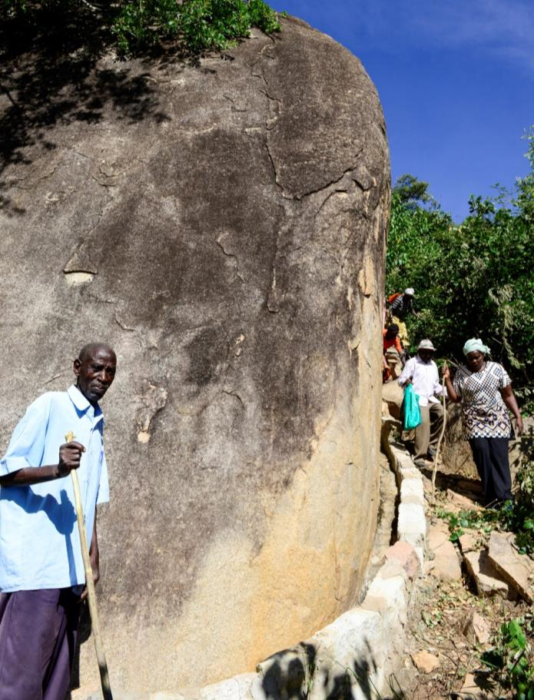
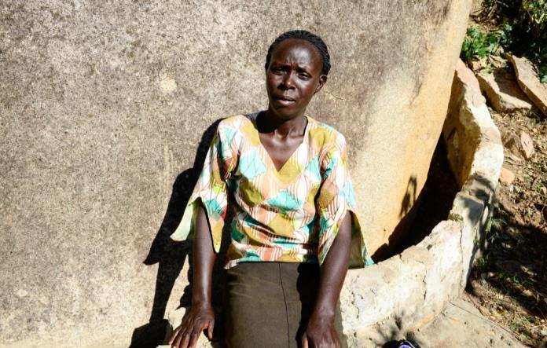
Der Grund hierfür ist ein riesiger Felsen. Seine über 2.000 m² große Oberfläche neigt sich leicht nach unten. Eine lokale Baufirma hat eine Rinne um ihn gemauert.
Notes:
6

Slide 7
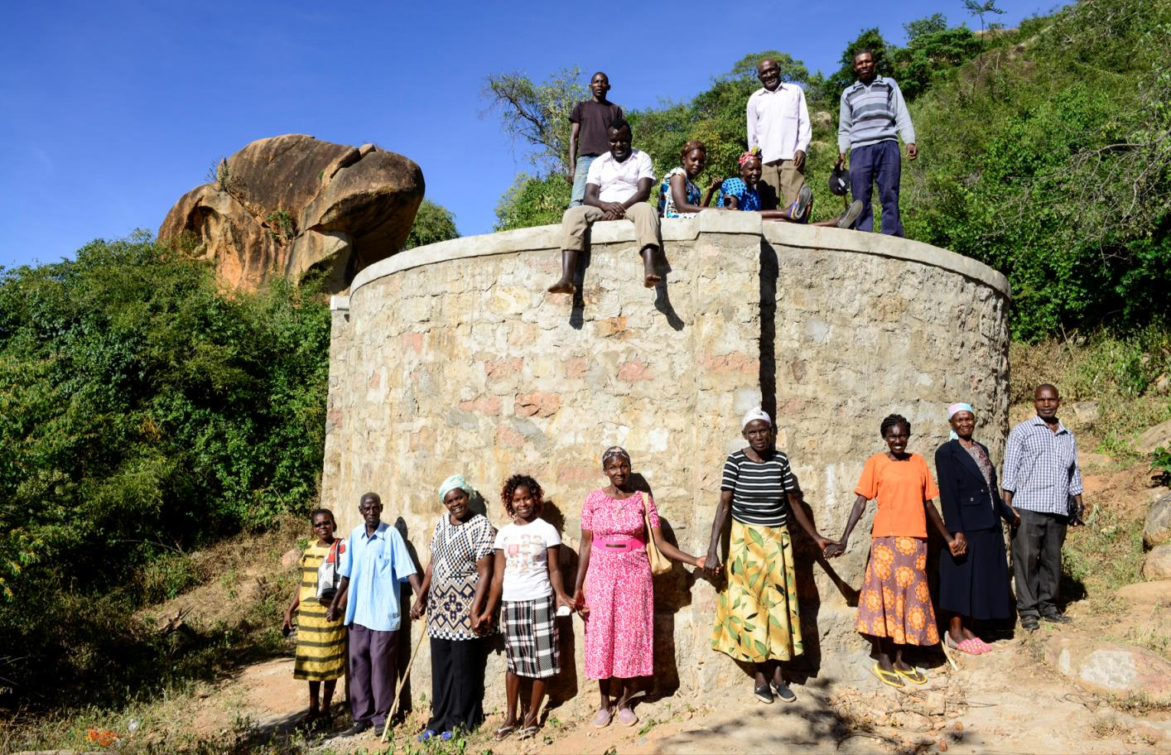
Die Rinne leitet das Regenwasser in einen Behälter aus Beton. Von da aus fließt es in einen großen Tank, der die Wasserstelle speist.

Slide 8
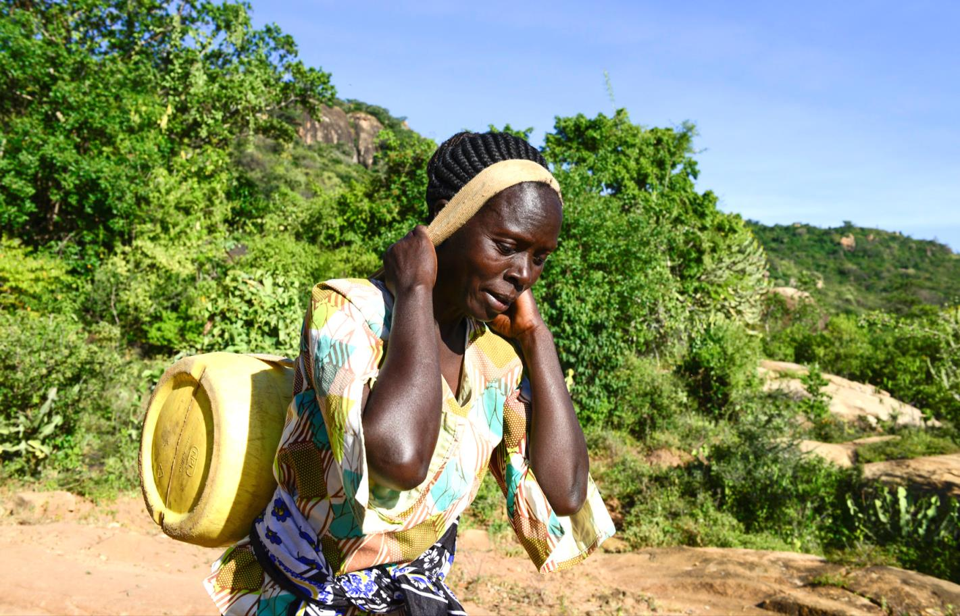
Agnes Irimas Kanister ist voll. Früher musste sie 7 km weit laufen, um die 30 Liter Wasser nach Hause zu schleppen. Heute sind es nur noch ein paar Hundert Meter.

Slide 9
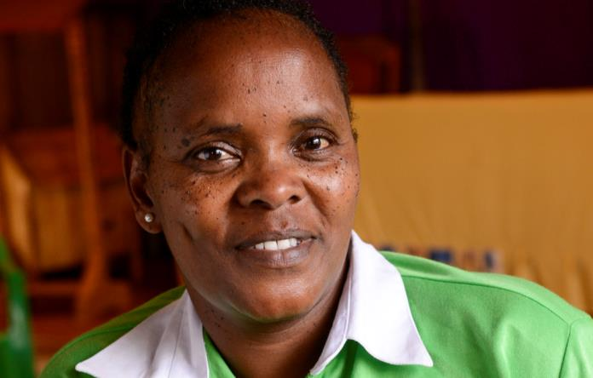
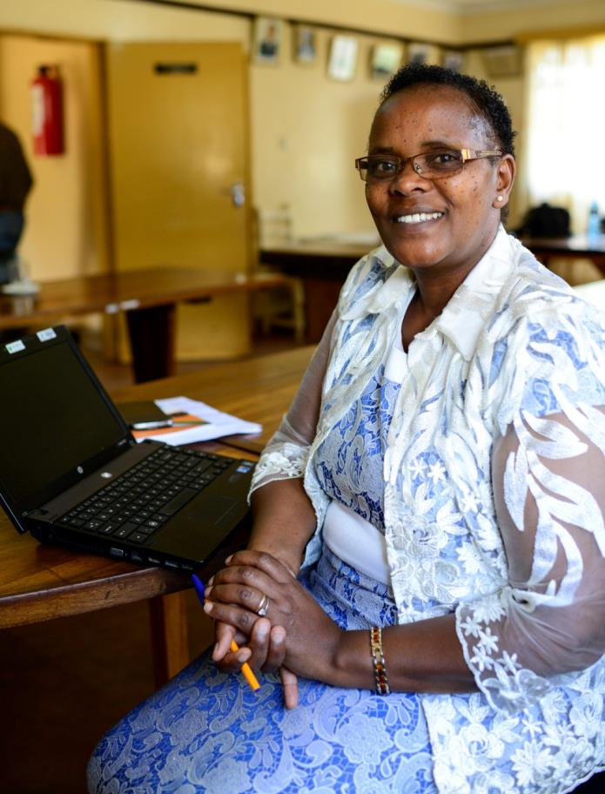
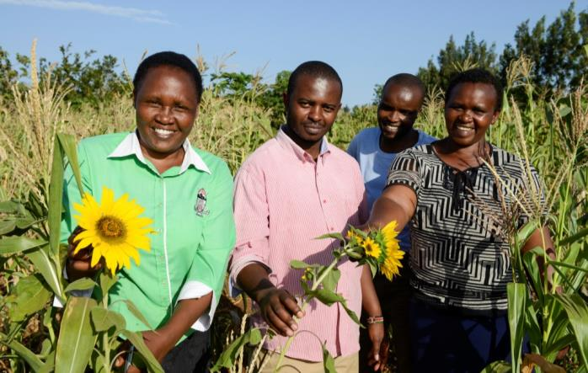
„Mangel verhindert Entwicklung“, erklärt Catherine Mwangi, Direktorin des ADS in der Region Mount Kenya East. „Wasser zu organisieren, kostet Energie und Geld.“
Notes:
9

Slide 10
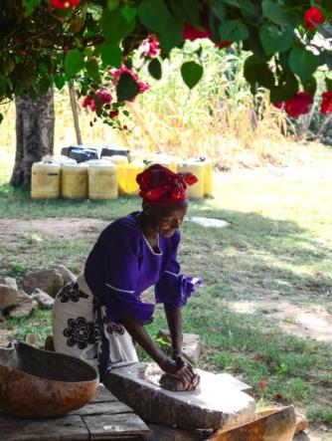
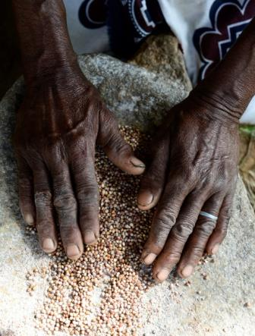
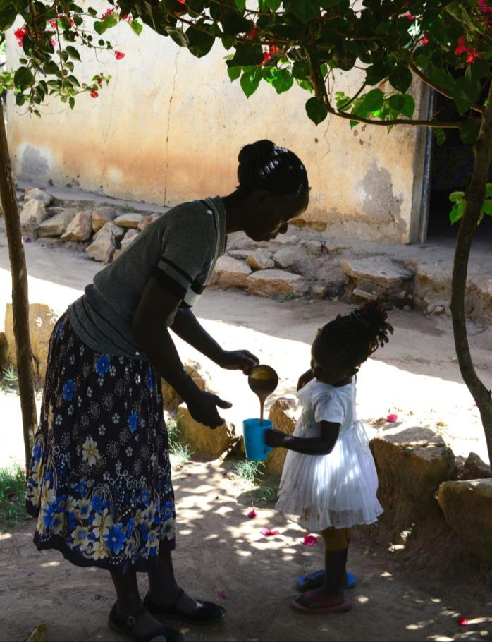
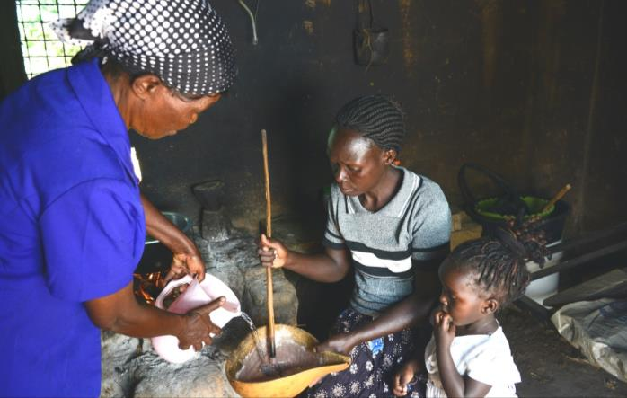
Auf dem Hof mahlt die Schwiegermutter Sorghum-Mehl. „Damit kochen wir unseren täglichen Energydrink“, scherzt Agnes Irima. „Früher fehlte uns dafür oft das Wasser.“
Notes:
10

Slide 11
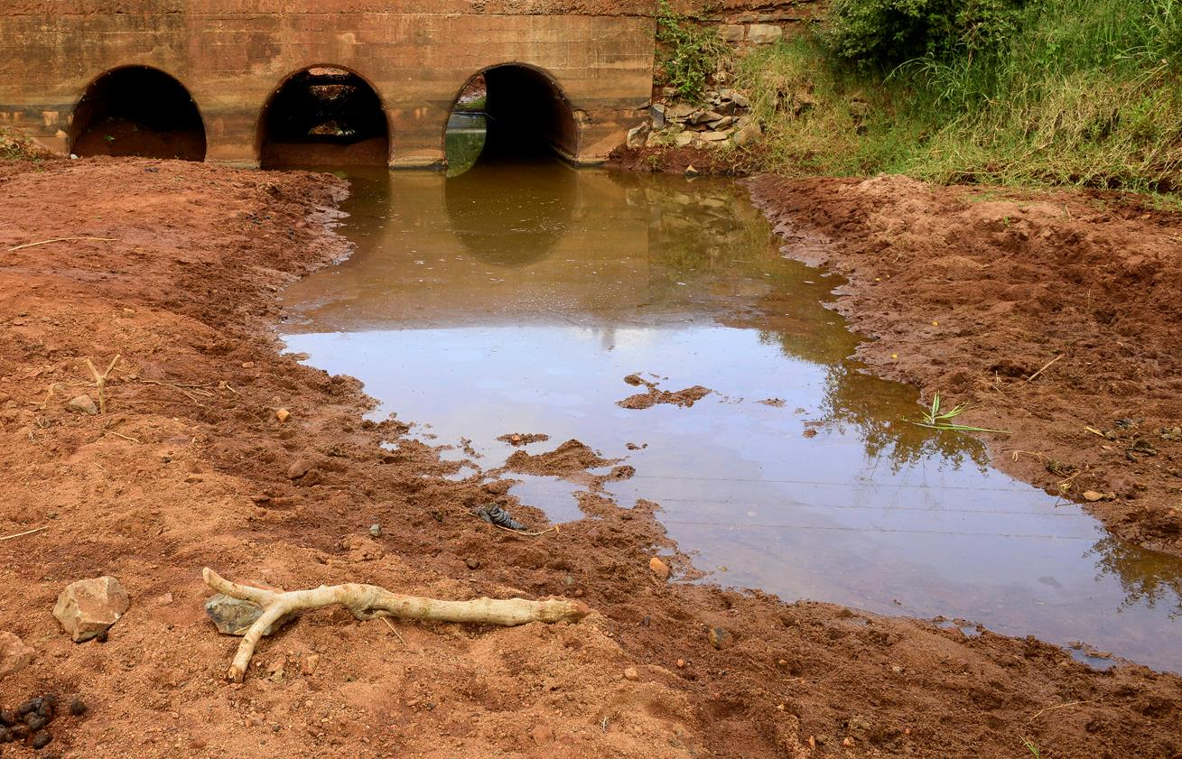
Außerhalb der Regenzeit sind viele Flüsse ausgetrocknet. Die Menschen graben dann Löcher in das Flussbett, in denen Wasser zusammenläuft.

Slide 12

„Wir hatten Probleme mit Würmern, erkrankten an der Amöbenruhr, besonders die Kinder litten häufig an Durchfall“, erinnert sich Agnes Irima.
Notes:
12

Slide 13
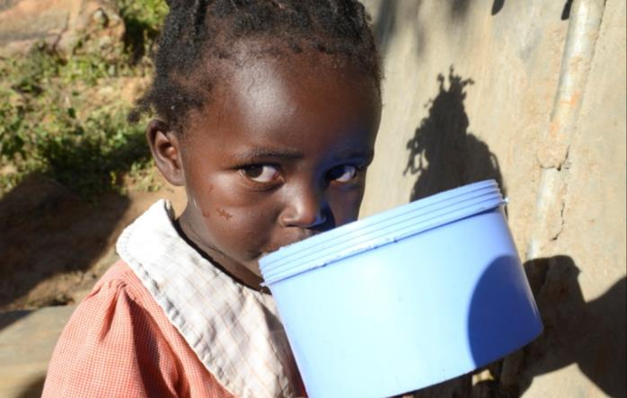
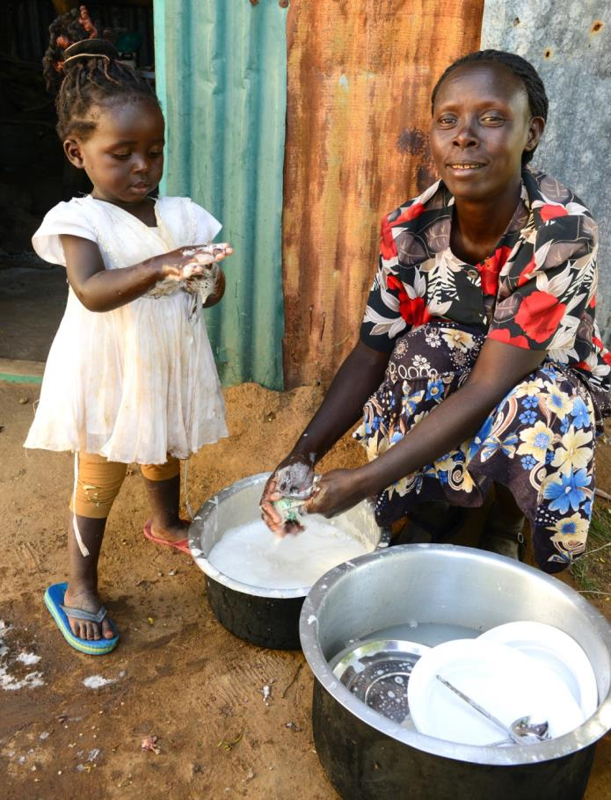
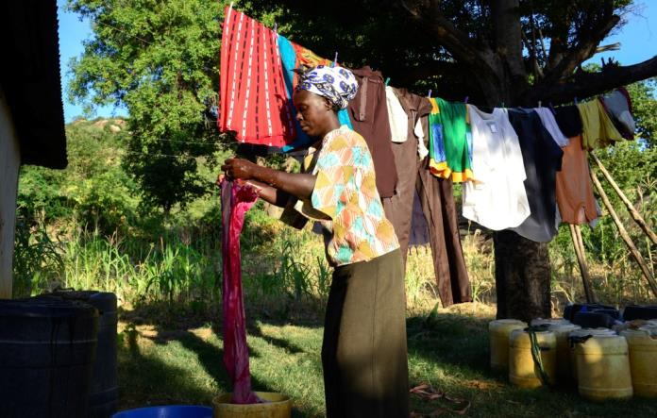
Heute ist immer genug Wasser da – zum Trinken, zum Waschen und für den Sorghumbrei. Auch Agnes Irimas Enkelin Peace Celille profitiert davon.

Slide 14
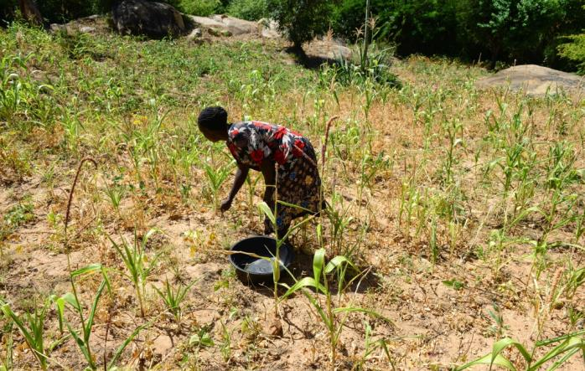
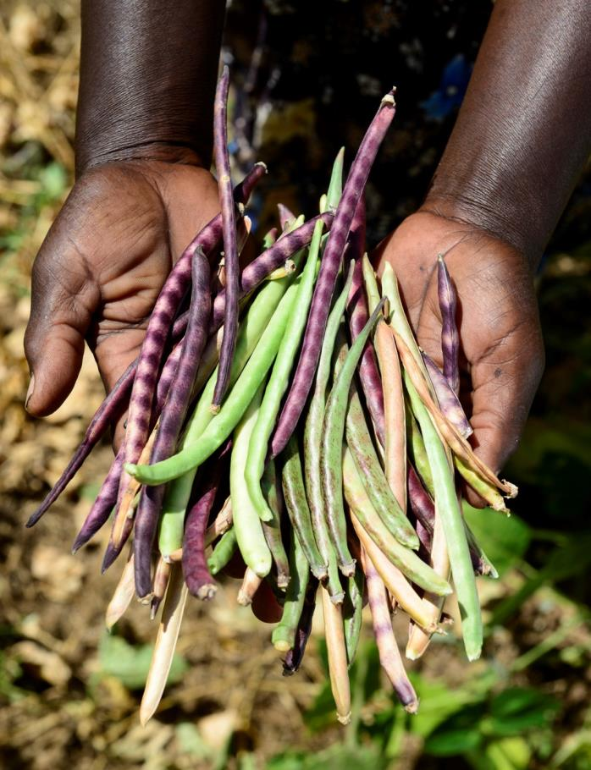
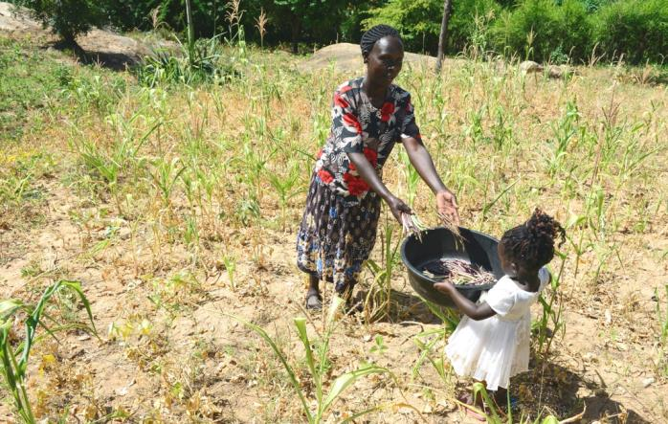
Doch vor allem hat Agnes jetzt die nötige Zeit gewonnen, um auf ihrem Stückchen Land Mais, Gemüse und Obst anzubauen. Besonders gut gedeihen die Erbsen.
Notes:
14

Slide 15
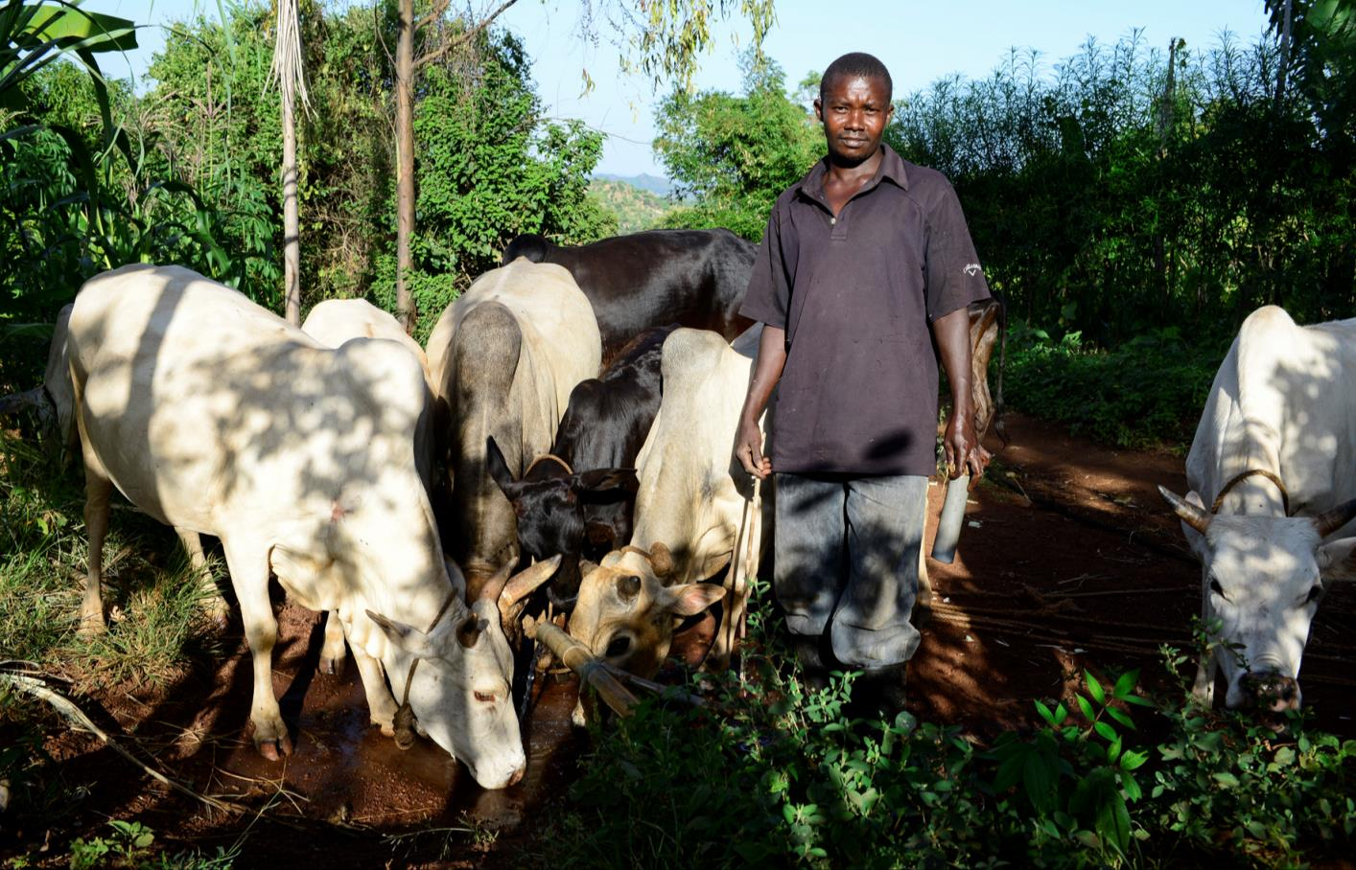
Auch Samson Murithis Familie hat jetzt Zugang zum Bewässerungssystem. Nun kann er sogar Vieh halten. Jeden Morgen und Abend treibt er seine Kühe zur Wasserstelle.

Slide 16
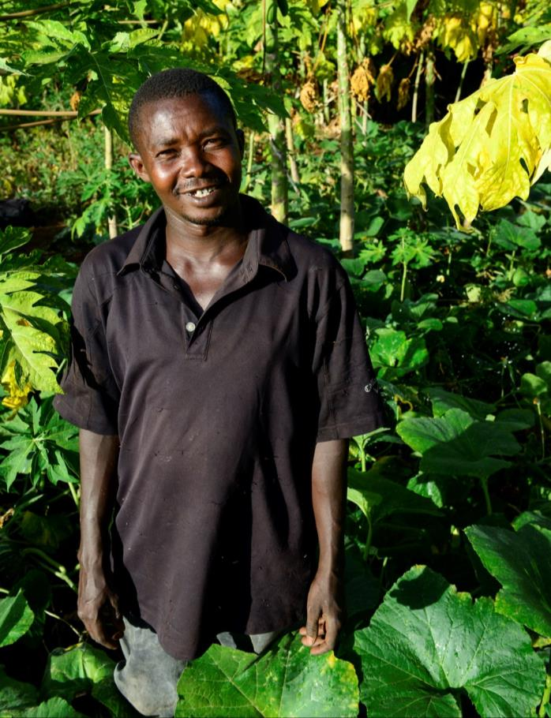
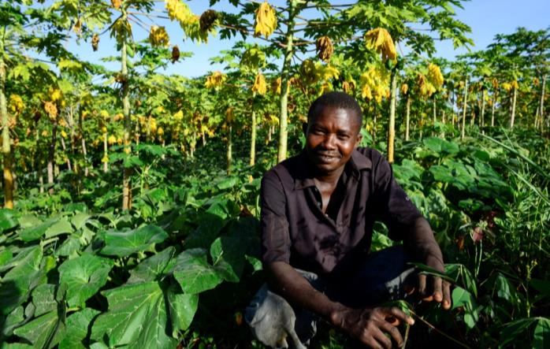
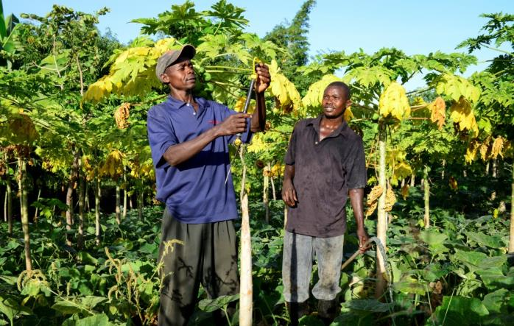
Aber nicht nur die Kühe gedeihen prächtig. Auf seinem Feld wachsen Mais, Bohnen, Kürbis, Erbsen sowie dreißig Bananenstauden und fünfzig Papayabäume.
Notes:
16

Slide 17
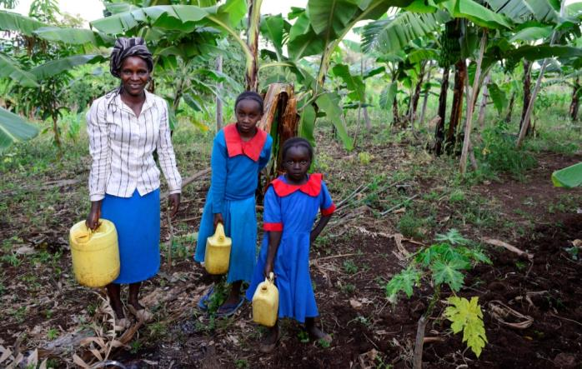
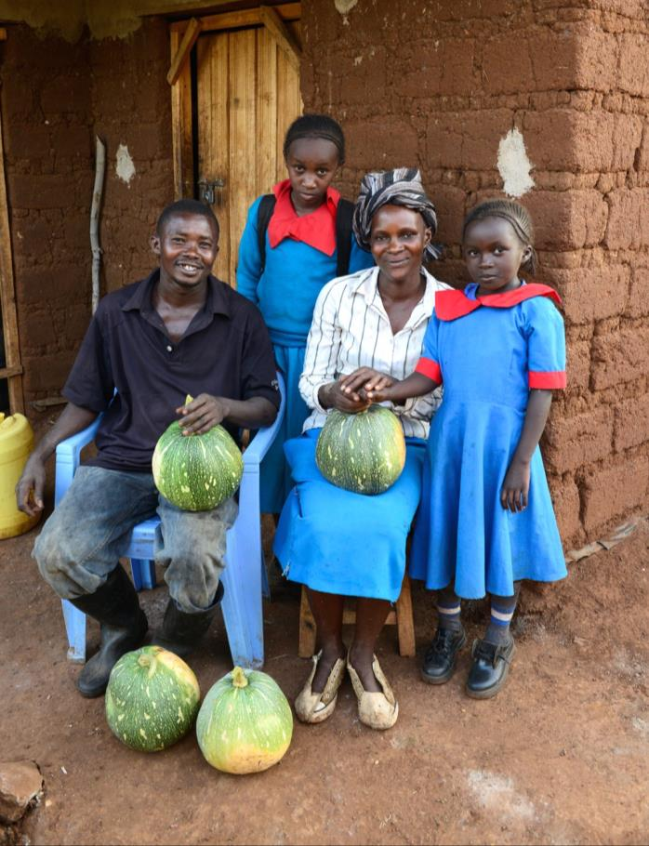
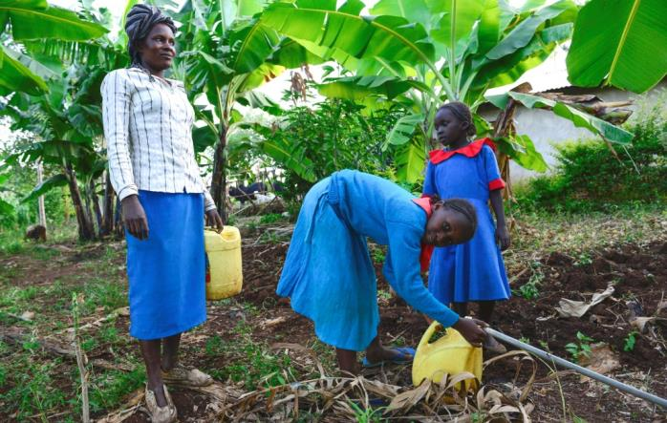
Früher konnten sie nur Mais und Bohnen anbauen. Heute isst die ganze Familie neben Mais und Getreide viel Obst und Gemüse – und einmal pro Woche auch Fleisch.

Slide 18
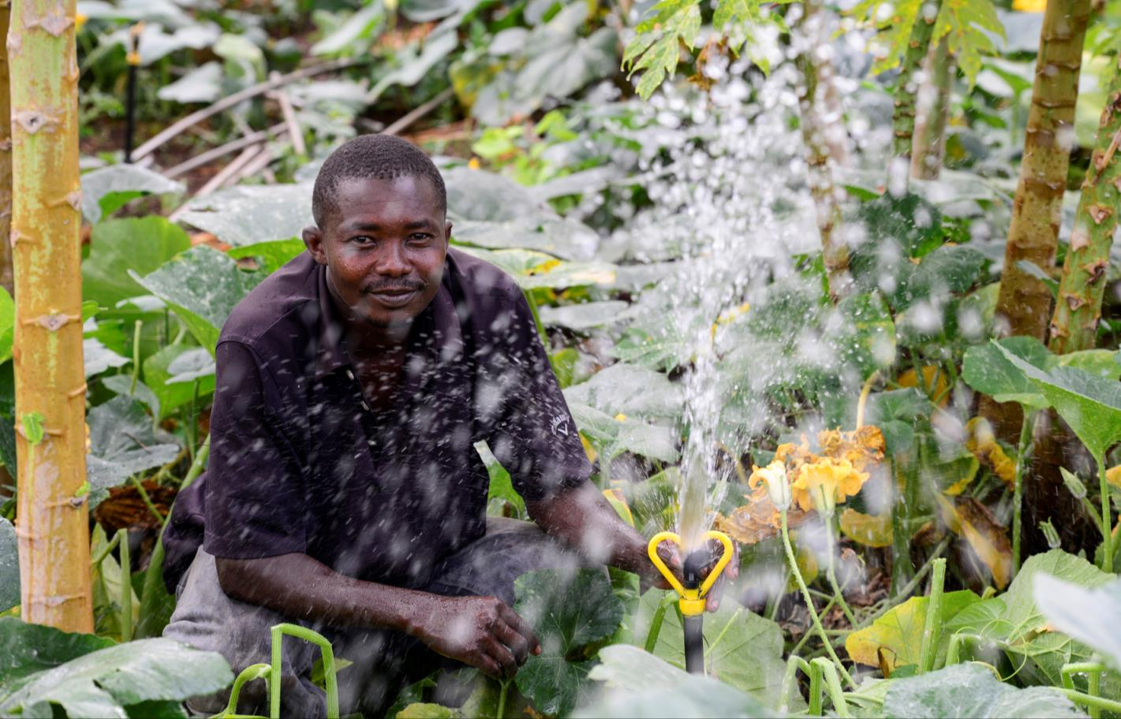
„All das verdanken wir dem Bewässerungssystem“, erklärt der Kleinbauer. Beim Bau haben alle Dorfbewohner mit angepackt und tun es weiterhin.

Slide 19
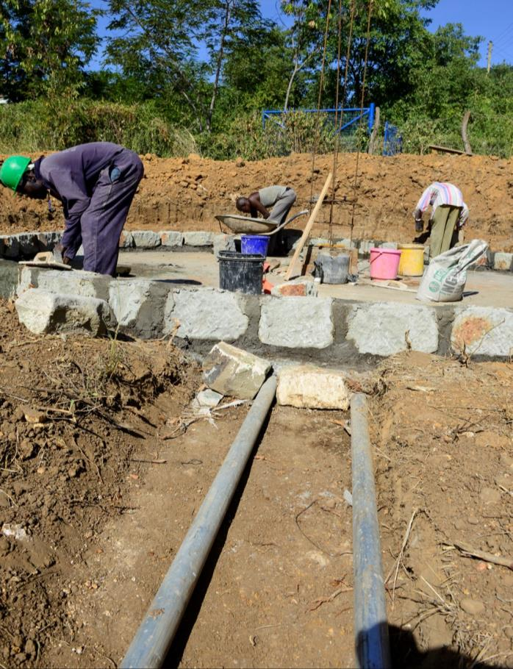
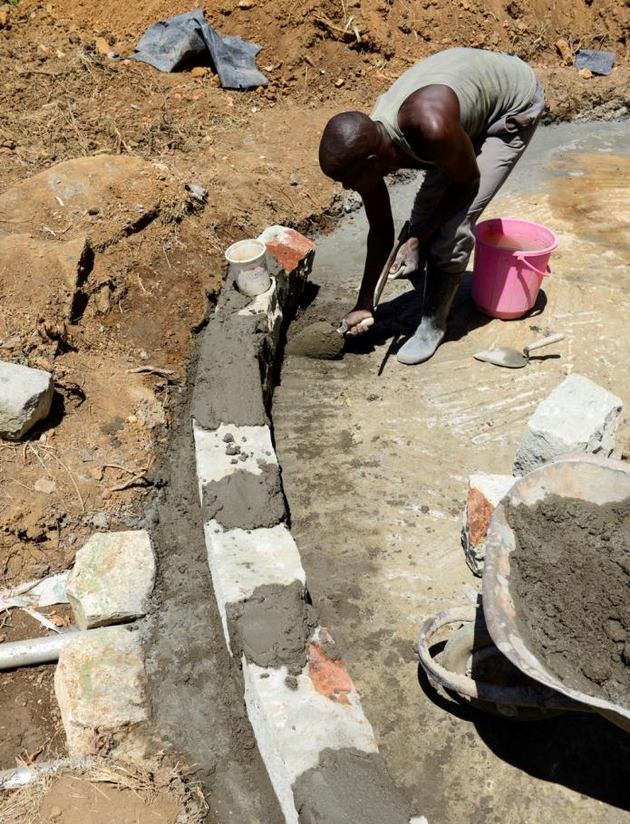
Um auch für die Zukunft gewappnet zu sein, bauen die Bewohner gerade zwei weitere Tanks. Mit ihnen soll dann auch die Schule versorgt werden.

Slide 20
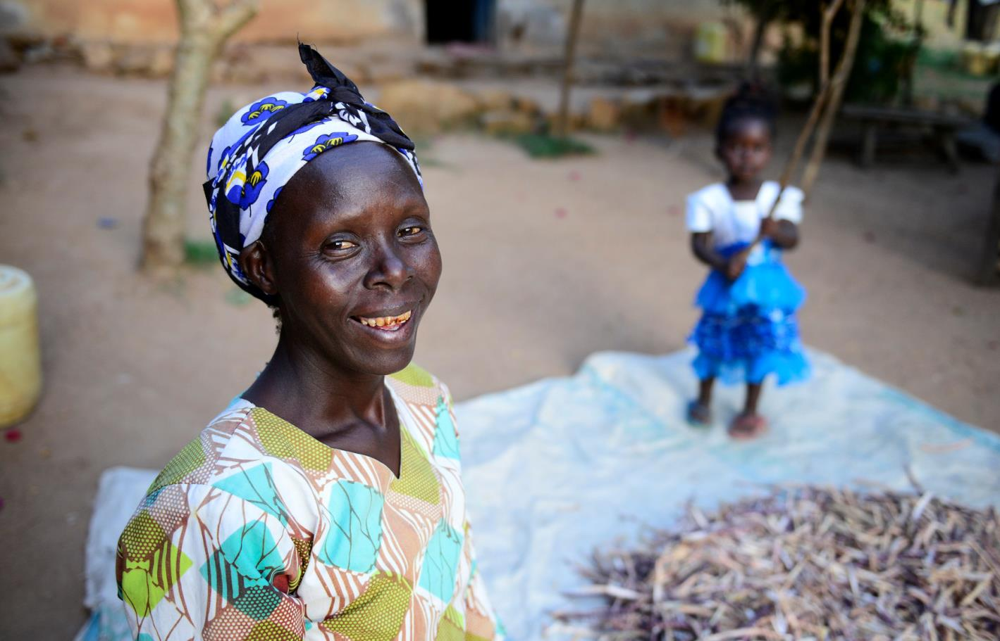
Nach der Ernte drischt Agnes Irima mit ihrer Enkelin noch Sorghum. Sie lächelt. „Ich bin sehr glücklich, dass Peace Celille es besser hat als ich in ihrem Alter.“

Slide 21
Sie sahen eine Präsentation zum Projekt des Projektpartners
Anglican Development Service – Mount Kenya East (ADS-MKE).
Auf Fels gebaut
Projektemagazin 2017/18
Herausgeber
Brot für die Welt – Evangelischer Entwicklungsdienst
Caroline-Michaelis-Str. 1
10115 Berlin
Telefon 030 65211 1189
kontakt@brot-fuer-die-welt.de
www.brot-fuer-die-welt.de/projekte/kenia-wasser
Redaktion Thomas Knödl, Thorsten Lichtblau
Text Klaus Sieg
Fotos Jörg Böthling
Gestaltung Thomas Knödl
Berlin, Juni 2017
Notes:
21

Slide 22
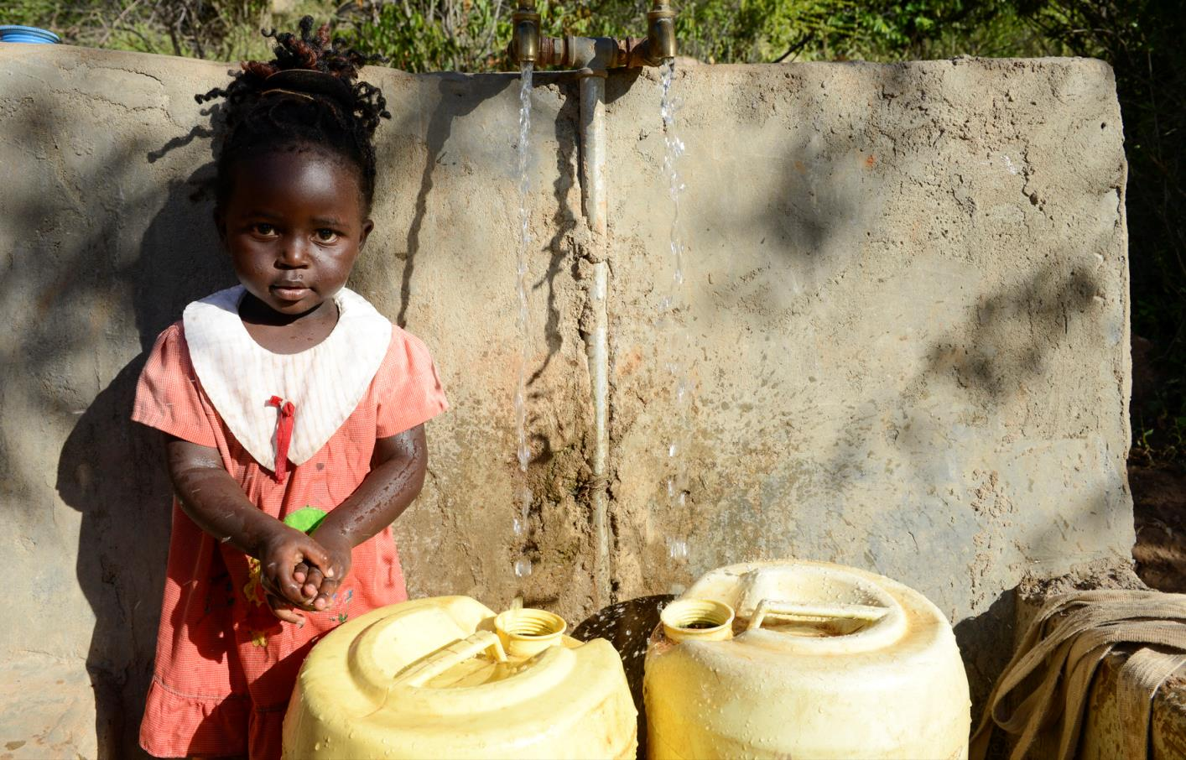
Spendenkonto
Bank für Kirche und Diakonie
IBAN: DE10 1006 1006 0500 5005 00
BIC: GENODED1KDB
Notes:
22

